Slide 1

Projeto Final POO:
Implementação de um sistema de gerenciamento de água e esgoto para uma prefeitura em JAVA.
Alunos:Daniel Martins de Carvalho RA:2321386
Filipe Augusto Parreira RA:2320622
João Pedro Cavani Meireles RA:2321424

Slide 2
Proposta
Serviços de Autoatendimento Cliente:
Cadastro
Solicitação de Segunda Via
Solicitar Religamento
Cadastro de Imóvel
Débito Automático
Solicitar Atendimento
Informar Vazamento
Serviços Funcionário:
Verificar Solicitações

Slide 3
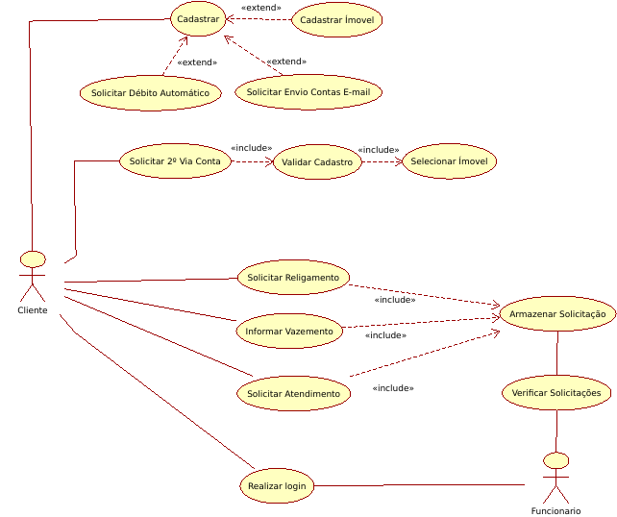
Diagrama de Casos de Usos

Slide 4
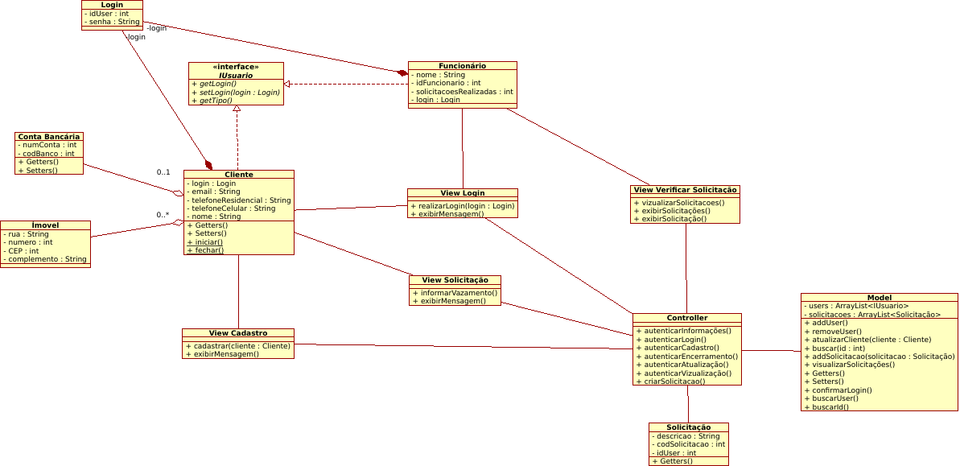
Diagrama de Classe

Slide 5
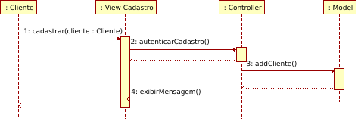
Diagrama de Sequência:Cadastrar

Slide 6
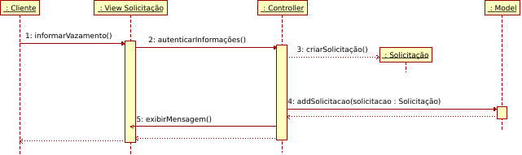
Diagrama de Sequência:Informar Vazamento

Slide 7
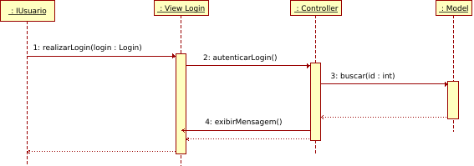
Diagrama de Sequência:Realizar Login

Slide 8
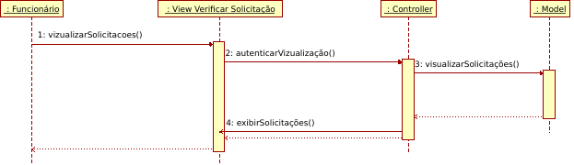
Diagrama de Sequência:Verificar Solicitação

Slide 9
Implementação do Polimorfismo e Design Patterns
Polimorfismo:
Classes Cliente e Funcionário implementam a interface iUsuario.
Design Patterns
Singleton:
Classes Cliente e Controller.

Slide 10
Teste
Realizar Cadastro
Realizar Cadastro do Imóvel
Realizar Login
Janela Principal
Dados do Usuário
Cadastrar outro Imóvel
Imovel Cadastrado
Dados do Usuário atualizados
Realizar Solicitação de Vazamento
Vazamento Informado
Realizar Login Funcionário
Tela Principal Funcionários
Verificar Solicitações
Visualizar Solicitação

Slide 11
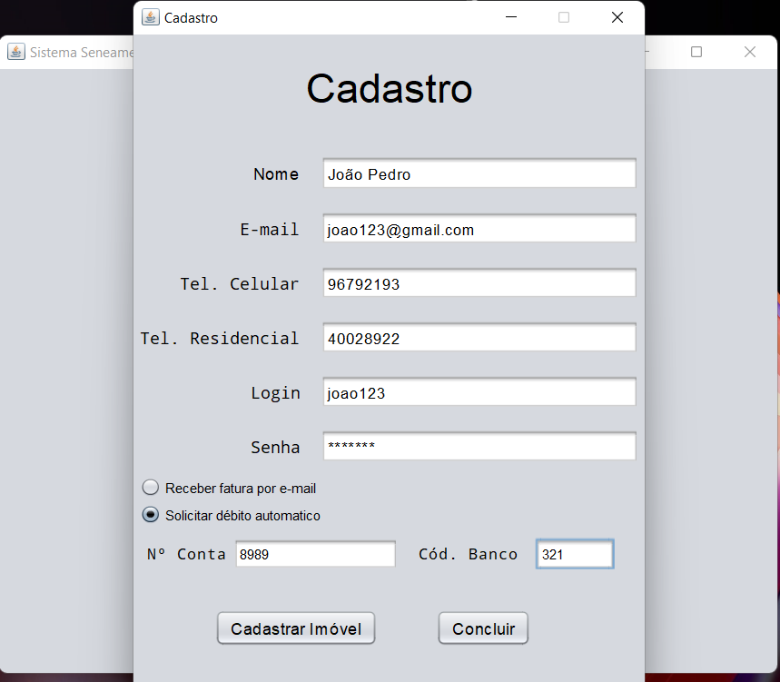
1.Realizar Cadastro

Slide 12
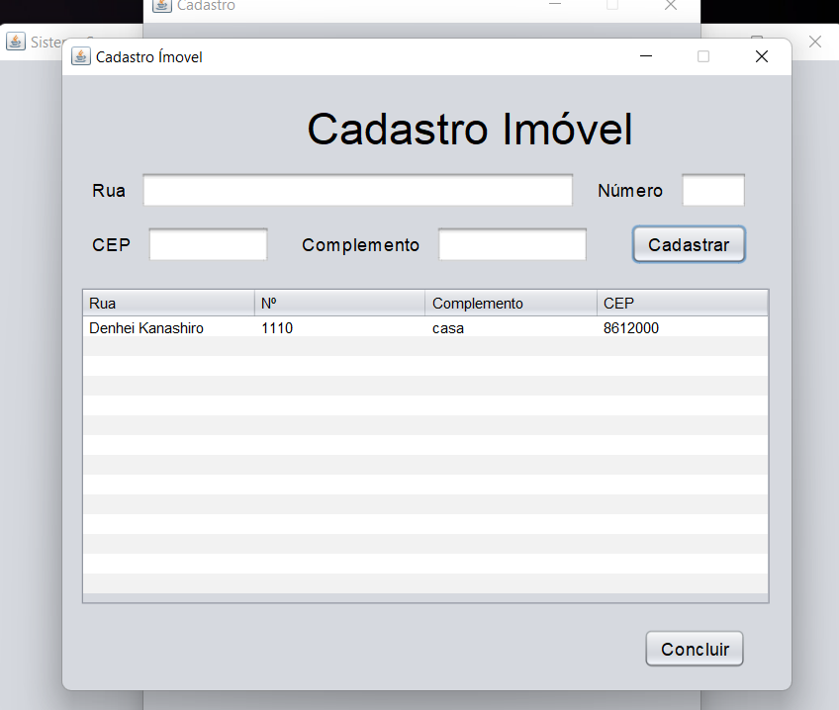
1.1Realizar Cadastro do imóvel

Slide 13
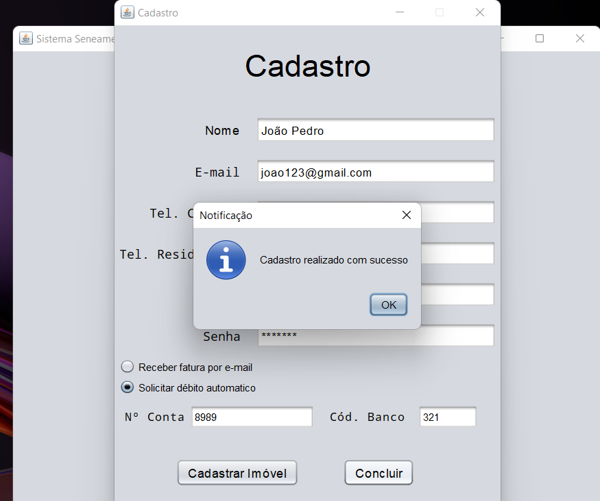
1.1Finalizar Cadastro

Slide 14
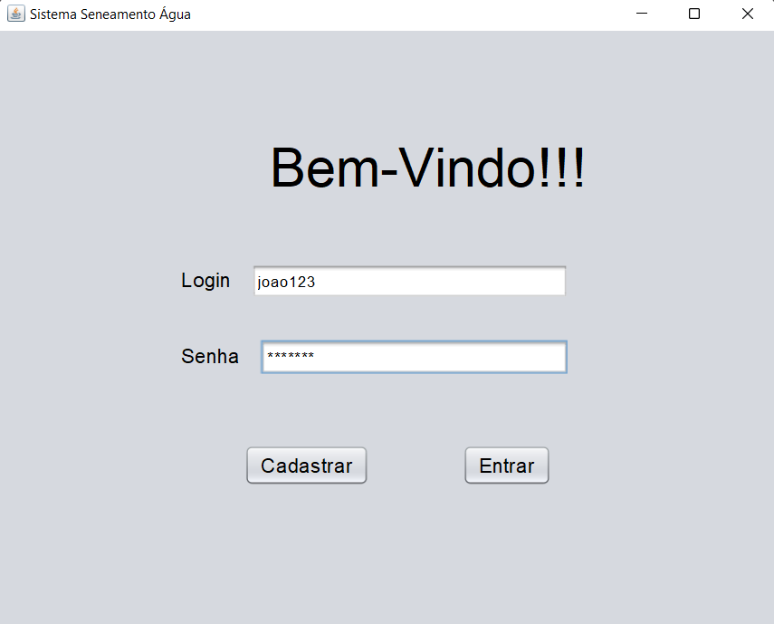
2.Realizar Login

Slide 15
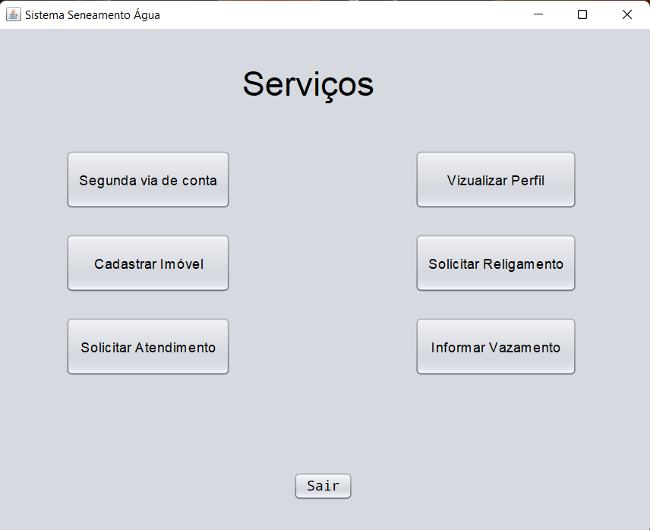
2.1 Janela Principal

Slide 16
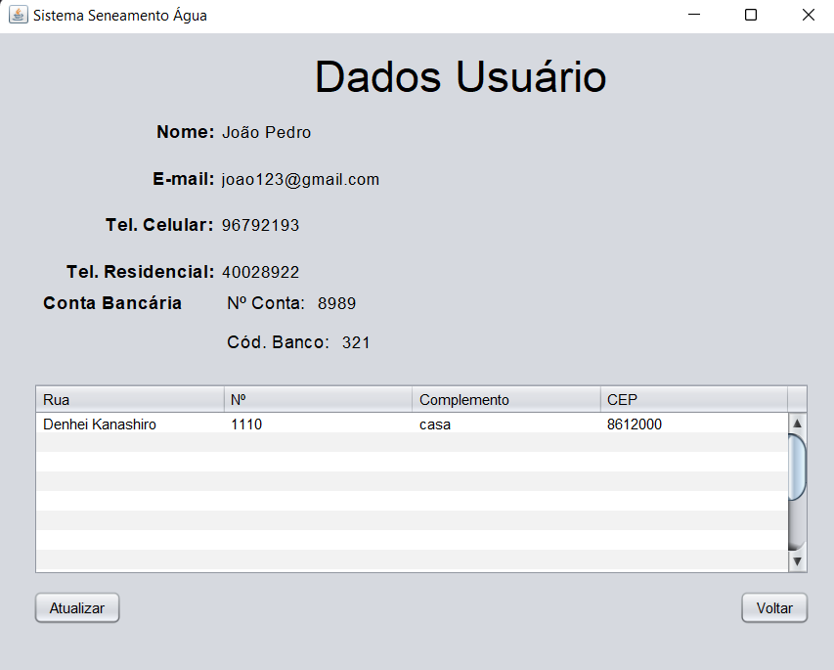
2.2 Dados do Usuário

Slide 17
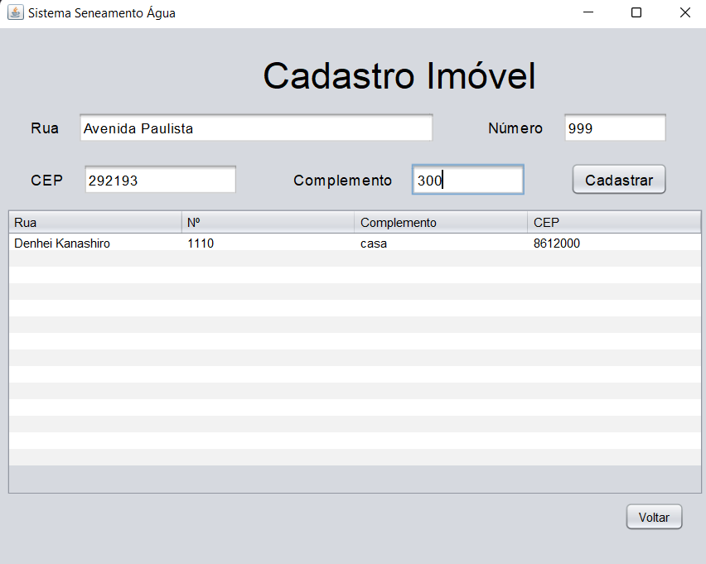
3. Realizar Cadastro do Imóvel

Slide 18
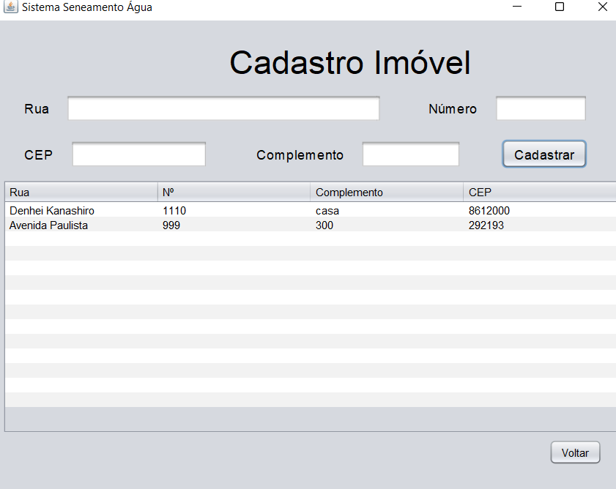
3.1 Imovel Cadastrado

Slide 19
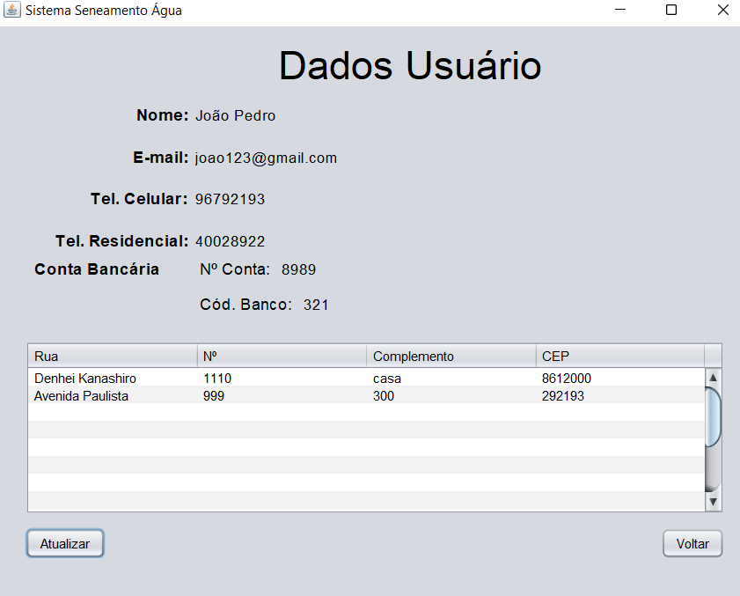
3.2.Dados do Usuário atualizado

Slide 20
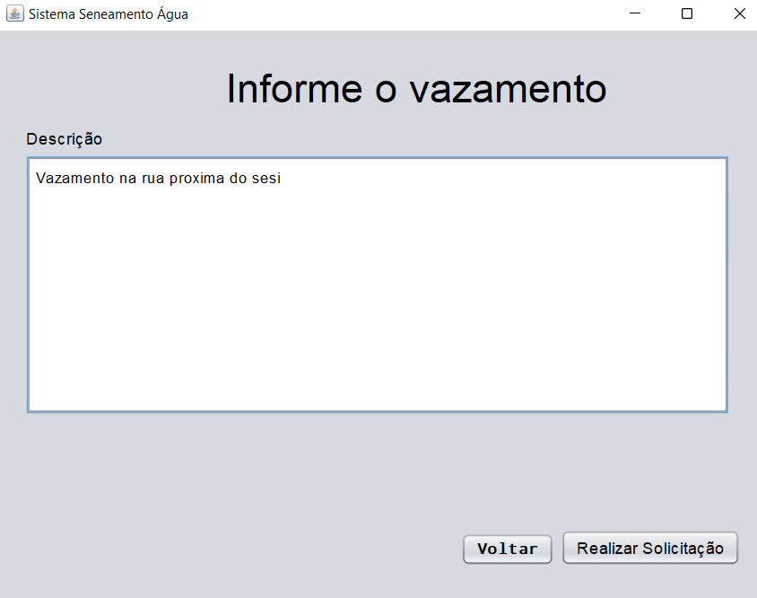
4.Informar Vazamento

Slide 21
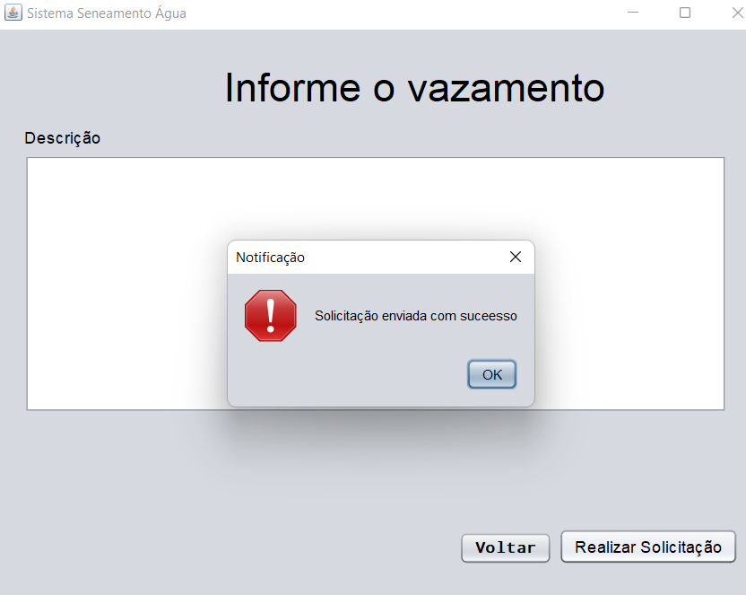
4.1.Vazamento Informado

Slide 22
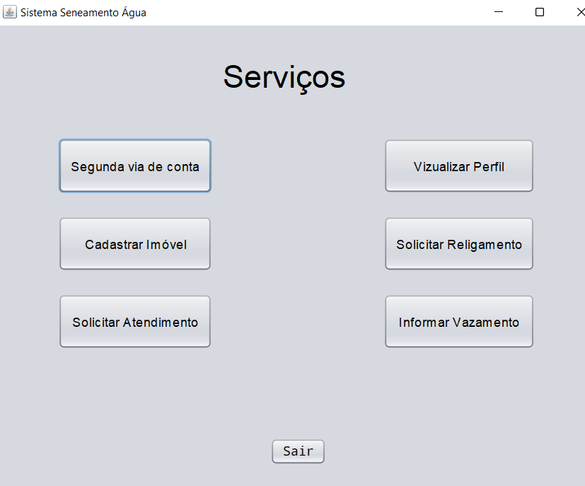
4.2 Sair

Slide 23
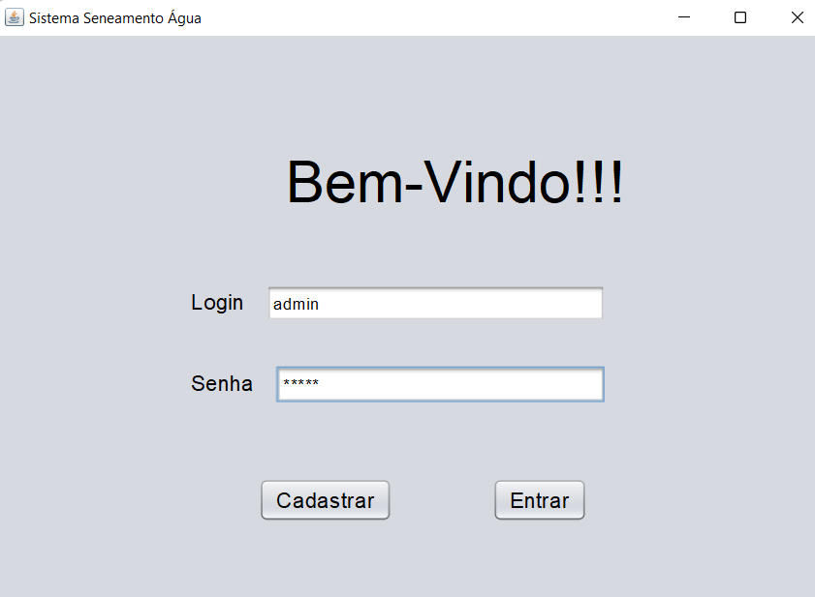
5. Login como Funcionário

Slide 24
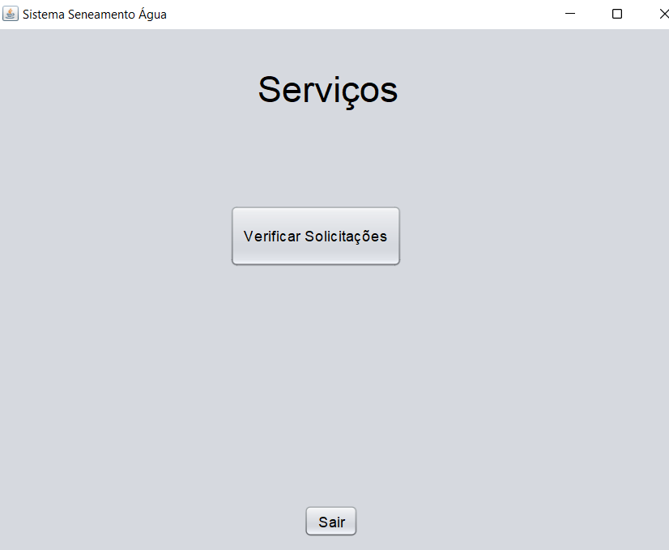
5.1.Tela Principal Funcionários

Slide 25
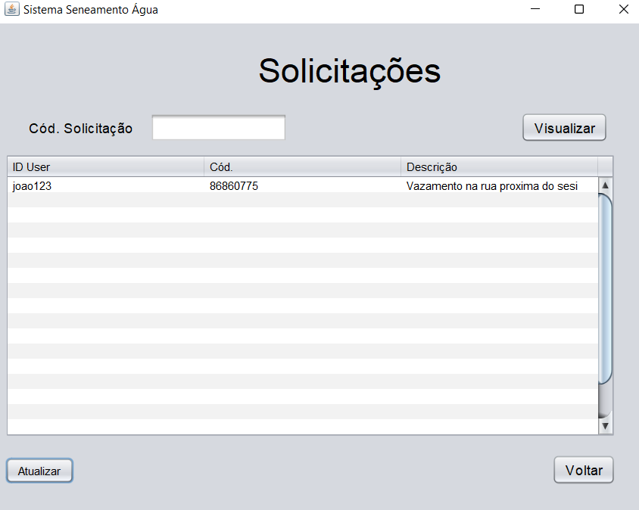
6.Verificar Solicitações

Slide 26
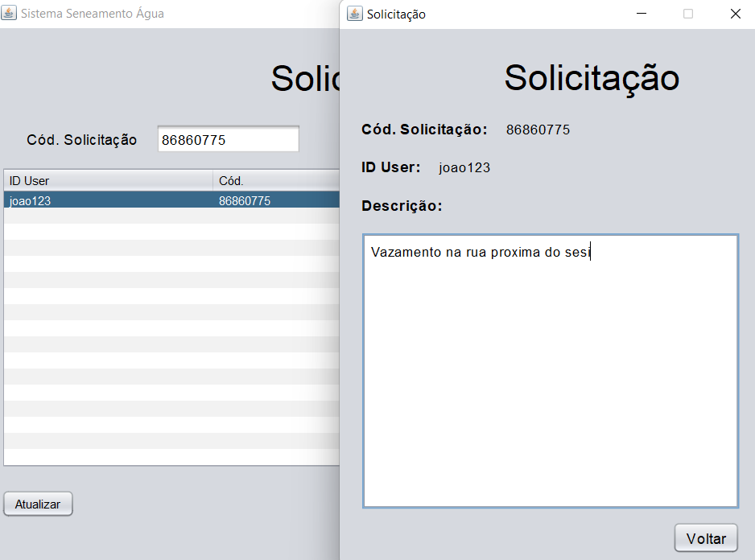
6.1.Visualizar solicitação

Slide 27
Obrigado !!!

